Slide 1

Control de Compras
Solución Sierra ERP
Cada proyecto es parte de la solución

Slide 2
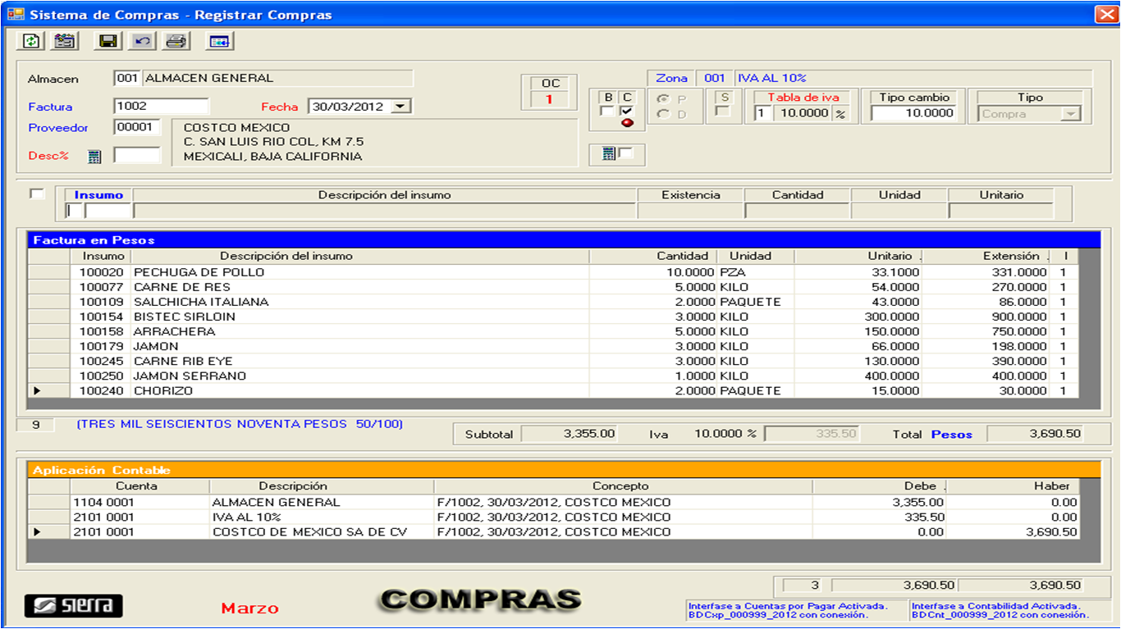
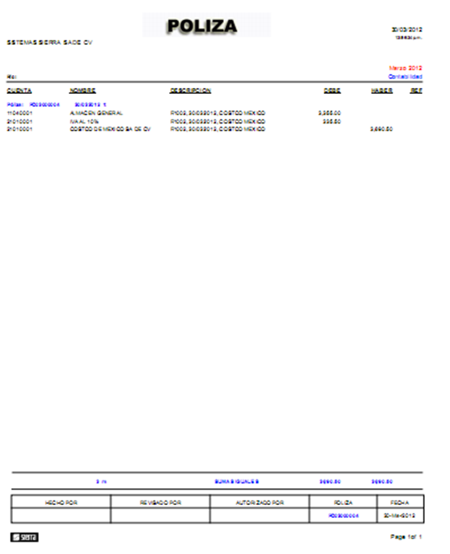
Registrar compras
Es responsabilidad del encargado de compras:
1
Capturar compras
2
Analizar reportes
1
Capturar las facturas de compra, al entrar la mercancía al almacén. La póliza de compra se registra automáticamente en Contabilidad.

Slide 3
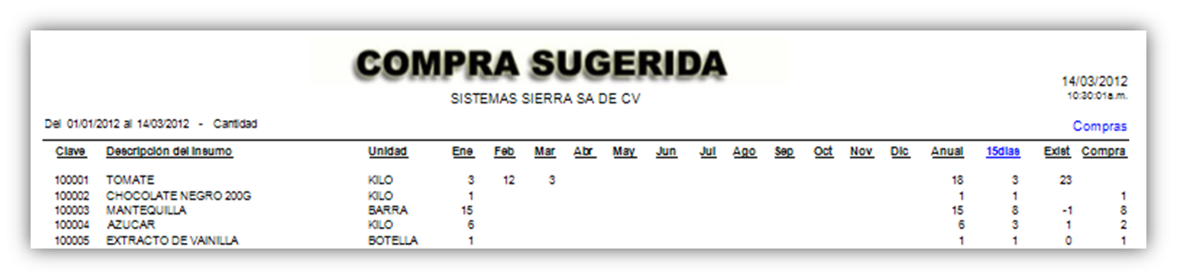
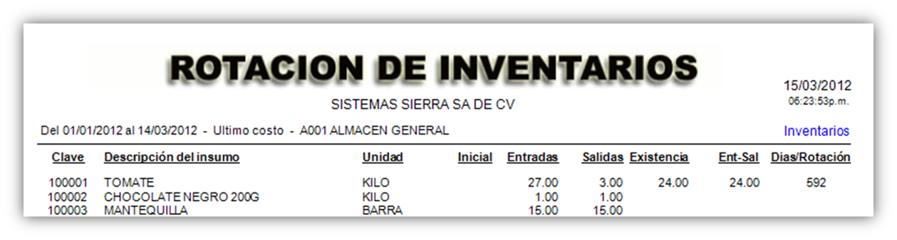
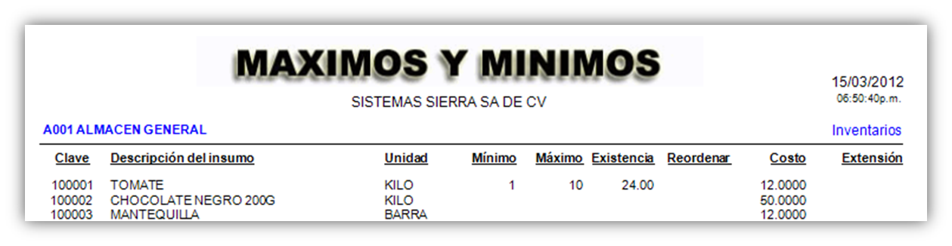
Registrar compras
Es responsabilidad del encargado de compras:
1
Capturar compras
2
Analizar reportes
2
Analizar los reportes para realizar una compra óptima.

Slide 4
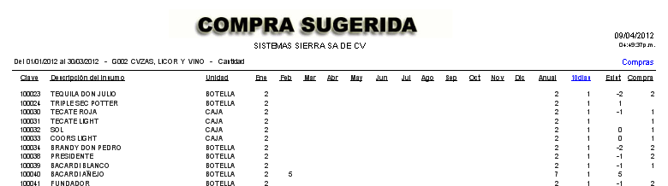
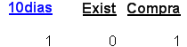
Análisis de reportes
1. Compra sugerida
(Reporte de Compras)
10días Lo necesario para 10 días. El número de días se ingresa antes de generar el reporte.
Compra Compra sugerida en base a la existencia y lo necesario.
Exist Existencia actual en inventario.
Ejemplo: Se necesita por lo menos una caja de cerveza Sol para los siguientes 10 días. En inventario no hay ninguna caja, por lo tanto se sugiere comprar una.

Slide 5
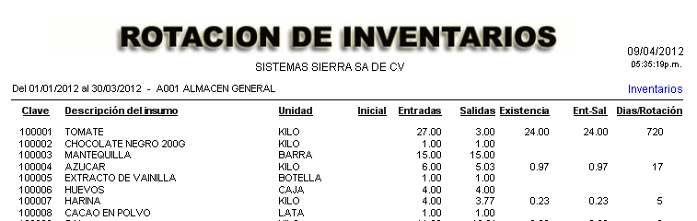
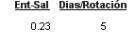
Análisis de reportes
2. Rotación de Inventarios
(Reporte de Inventarios)
Los días de rotación se refieren a cuántos días durará la existencia de ese insumo basándose en las salidas y el rango de fechas especificado.
Ejemplo: Se estima que la existencia de 0.23 kg de harina durará 5 días.

Slide 6
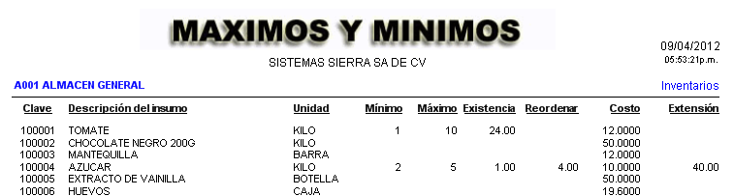
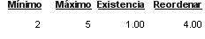
Análisis de reportes
3. Máximos y mínimos
(Reporte de Inventarios)
En Reordenar indica cuántas unidades deberán comprarse en base al método elegido para resurtir inventarios.
Ejemplo: Basándose en el método del Máximo Inventario, si existe 1kg de azúcar en inventario, se debe comprar 4 kg para tener los 5 kg necesarios.

Slide 7
Este sencillo proceso diario
genera el control de compras.
Cualquier duda, comunicarse a Sistemas Sierra.

Slide 8

Para más información visite nuestra página:
www.sierra.com.mx
escríbanos un correo a:
ventas@sierra.com.mx
o comuníquese con alguna de nuestras sucursales:
Mexicali, B.C.
Tel. (686) 566-3420
Fax (686) 566-4360
Guadalajara, Jal.
Tel. (333) 616-5182
Fax (333) 630-2423
Tijuana, B.C.
Tel. (664) 683-6946
Fax (664) 973-0184
Monterrey, N.L.
Tel. (818) 342-4002
Fax (818) 342-2336
Contamos con opciones de financiamiento

